Slide 1


আসসালামু আলাইকুম
সুপ্রিয় শিক্ষার্থীবৃন্দ
আজকের পাঠে সকলকে-

Slide 2
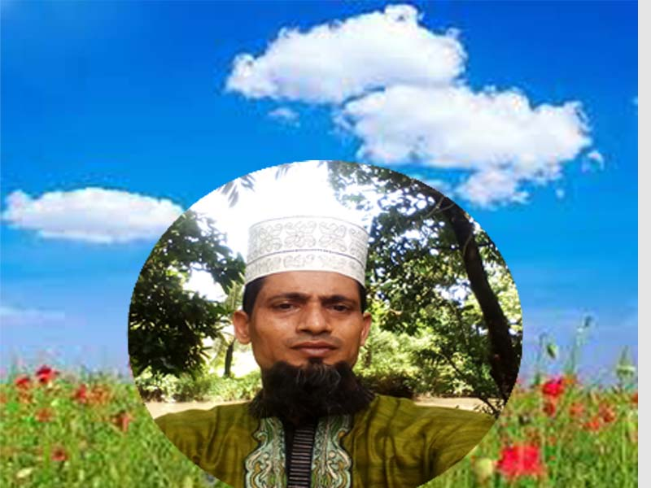
শিক্ষক পরিচিতি
মোঃ রফিকুল ইসলাম
সহকারী শিক্ষক ( MRT )
মোহাম্মদ আব্দুল আহাদ উচ্চ বিদ্যালয় । লক্ষ্ণীপুর,লালাবাজার,দক্ষিন সুরমা,সিলেট।

Slide 3

প্রিয় শিক্ষার্থীবৃন্দ
একটু চিন্তা করে বলঃ-
জান্নাতে মহিলাদের সর্দারিনী হবেন কে ?

Slide 4

আজকের পাঠ-
অধ্যায়ঃ ৫ম
সময়ঃ ৪০ মিনিট
তারিখঃ ৩০/০৩/২০১৯
অধ্যায় শিরোনামঃ
আদর্শ জিবনচরিত
পাঠঃ ৬
হযরত ফাতিমা (রাঃ)

Slide 5
শিখন ফল
এ পাঠ শেষে শিক্ষার্থীরা.........
হযরত ফাতিমা (রাঃ) এর পরিচয় বলতে পারবে ।
ফাতিমা (রাঃ) এর সরল জীবিনযাপন ও দানশীলতা ব্যাখ্যা
করতে পারবে ।
ফাতিমা (রাঃ) এর পিতৃভক্তি এবং চরিত্র বর্ননা করতে পারবে ।

Slide 6
ফাতিমা (রাঃ) এর পরিচয়
মহানবি (সাঃ) এর কনিষ্ট কন্যা
জন্ম
৬০৫ খ্রিঃ
তীক্ষ্ণ বুদ্ধিসম্পন্ন ও
সৎ চরিত্রের অধিকারী
উপাধি
যাহরা ও
বাতুল
বিবাহ
২য় হিজরী
আলি (রাঃ) এর সাথে
দেন মোহর
৪৮০-৫০০
দিরহাম
ইন্তিকাল
১১ হিজরী
৩য় রমজান
বয়স- ২৯ বছর
দাফনঃ জান্নাতুল বাকিতে

Slide 7
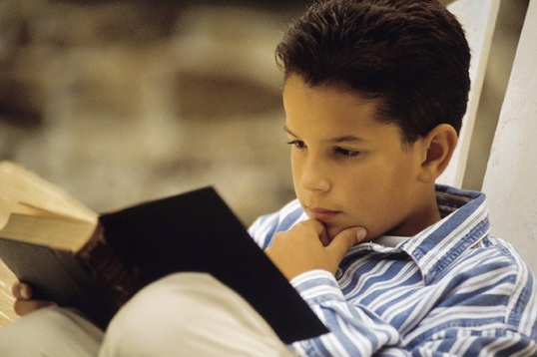
একক কাজ
ফাতিমা (রাঃ) এর পরিচয় সংক্ষেপে লিখ ।

Slide 8

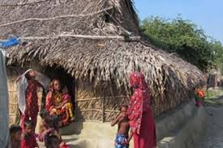
ফাতিমা (রাঃ) এর জীবনযাপন
খুব সহজ-সরল জীবনযাপন করতেন।
স্বামী আলি (রাঃ) দরিদ্র হলেও তাঁর কোনো দুংখ ছিলনা ।

Slide 9
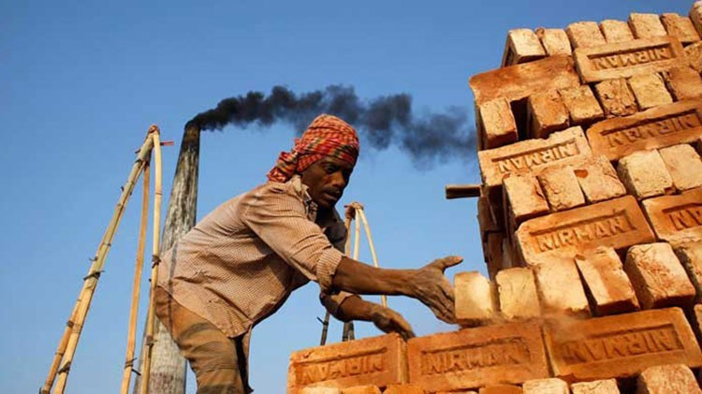
ফাতিমা (রাঃ) এর জীবনযাপন
আলি (রাঃ) পরিশ্রম করে যা অর্জন করতেন ।
তা দিয়ে সংসার চালাতেন ।

Slide 10
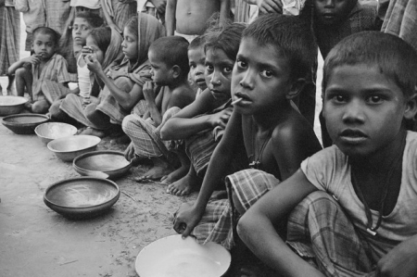
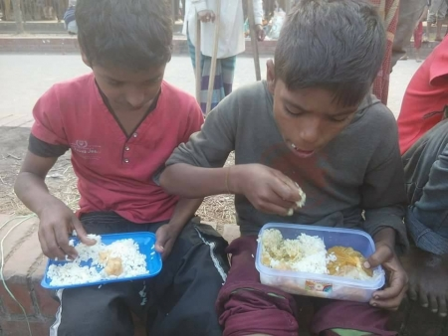
ফাতিমা (রাঃ) এর জীবনযাপন
অনাহারে
অর্ধাহারে
কখনো দিন কাটাতেন ।

Slide 11
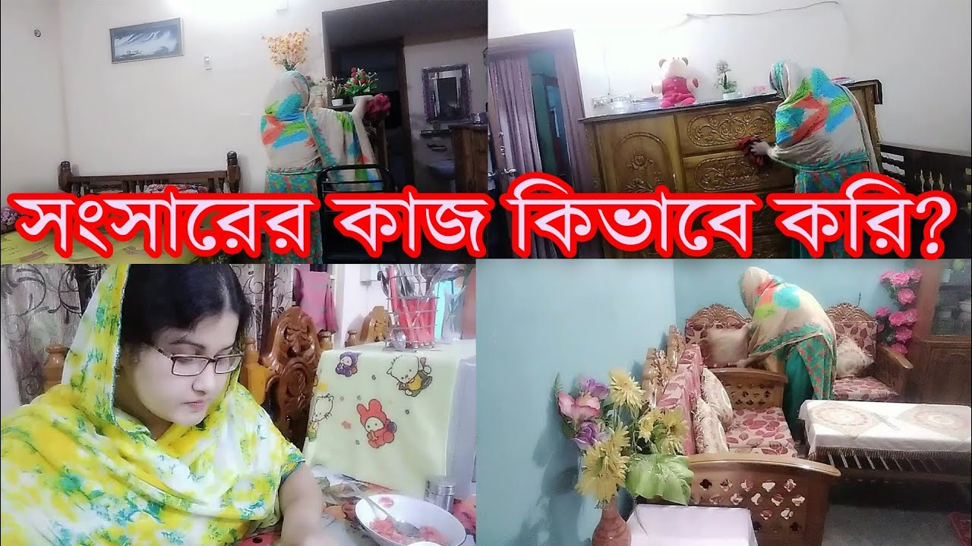
ফাতিমা (রাঃ) এর জীবনযাপন
নিজ হাতে করতেন ।

Slide 12
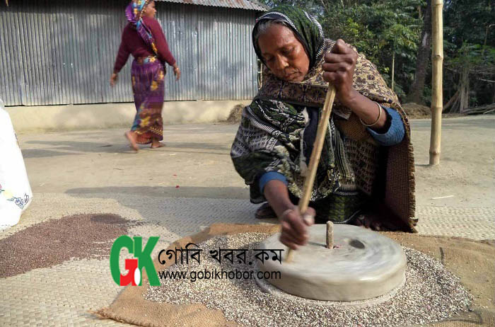
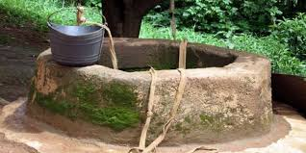
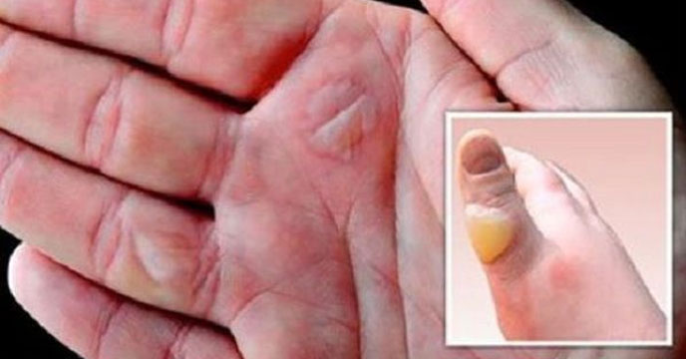
ফাতিমা (রাঃ) এর জীবনযাপন
জাঁতা পিষতেন
বালতি দিয়ে পানি উঠাতেন
হাতে ফোসকা
পড়ে যেত ।

Slide 13
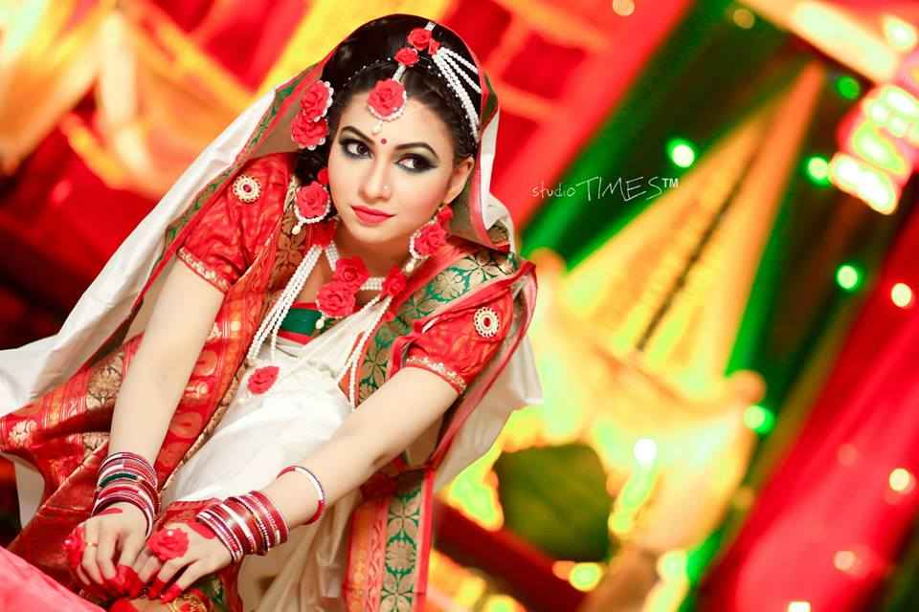
ফাতিমা (রাঃ) এর জীবনযাপন
সাজসজ্জা ও জাঁকজমক পোষাক
পরিহার করে চলতেন ।

Slide 14


দলীয় কাজ
জবা দলঃ
দলে আলোচনা করে হযরত ফাতিমা (রাঃ) এর দানশীলতা সংক্ষেপে খাতায় লিখে উপস্থাপন কর।
গোলাপ দলঃ
দলে আলোচনা করে হযরত ফাতিমা (রাঃ) এর পিতৃভক্তির বিষয়টি খাতায় লিখে দলনেতা উপস্থাপন কর ।

Slide 15
ফাতিমা (রাঃ) এর চরিত্র
রাসুল (সাঃ) এর সকল গুন তাঁর মধ্যে ছিল ।
সত্যনিষ্ট
লজ্জাশীল
পরোপকারিনী
ধৈর্যশীল
আল্লাহর উপর
অধিক আস্তাশিল
জান্নাতে মহিলাদের নেত্রী

Slide 16
ফাতিমা (রাঃ) এর মর্যাদা
রাসুল (সাঃ) বলেছেন- ফাতিমা আমার দেহের এক অংশ, যে তাঁকে নারাজ করবে, সে আমাকে নারাজ করবে। (সহিহ বুখারি)
রাসুল (সাঃ) আরো বলেছেন- ফাতিমা হলেন জান্নাতবাসী মহিলাদের নেত্রী। (সহিহ বুখারি)
হযরত আয়শা (রাঃ) বলেন, আমি ফাতিমার তুলনায় স্পষ্টভাষী ও সত্যবাদী কাউকে দেখিনি। তবে তাঁর পিতার কথা স্বতন্ত্র ।
(আল-ইসতি’য়ার)

Slide 17
ফাতিমা (রাঃ) এর সন্তান-সন্ততি
৫ সন্তানের জননী
হাসান (রাঃ)
হোসাইন (রাঃ)
মুহসিন (রাঃ)
উম্মে কুলসুম (রাঃ)
যয়নব (রাঃ)

Slide 18
মুল্যায়ন
ফাতিমা (রাঃ) এর মাতার নাম কী ?
ফাতিমা (রাঃ) কোথায় জন্মগ্রহন করেন ?
ফাতিমা (রাঃ) এর উপাধিগুলো কী কী ?
ফাতিমা (রাঃ) এর সরল জীবনযাপন ৩টি বাক্যে উল্লেখ কর ।
ফাতিমা (রাঃ) এর ৪টি গুনাবলী বল ।

Slide 19
বহুনির্বাচনী অভিক্ষা
১। মহানবি (সাঃ) এর কনিষ্ট কন্যা কে ছিলেন ?
(ক) রুকাইয়া (রাঃ) (খ) উম্মে কুলসুম (রাঃ) (গ) ফাতিমা (রাঃ) (ঘ) সুমাইয়া
২। ফাতিমা (রাঃ) কত খ্রিষ্টাব্দে জন্মগ্রহন করেন ?
(ক) ৬০০ (খ) ৬০৫ (গ) ৬০৭ (ঘ) ৬০৮
৩। জান্নাতবাসি মহিলাদের নেত্রী হবেন কে ?
(ক) রুকাইয়া (রাঃ) (খ) উম্মে কুলসুম (রাঃ) (গ) ফাতিমা (রাঃ) (ঘ) সুমাইয়া
৪। ফাতিমা (রাঃ) এর চারিত্রিক বৈশিষ্ট্য হলো-
দানশীলতা
লজ্জাশীলতা
পিতৃভক্তি
নিচের কোনটি সঠিক ?
(ক) i ও ii (খ) i ও iii (গ) ii ও iii (ঘ) i, ii ও iii
নিচের উদ্দীপকটি পড়ে ৫ ও ৬ নম্বর প্রশ্নের উত্তর দাওঃ-
মহিলা কমিশনার লায়লা বাড়িতে কোন চাকরানি রাখেননা। তিনি সংসারের সব কাজ নিজ হাতে করেন। তিনি সবসময় সাজ-সজ্জা ও জাঁকজমক পোষাক পরিহার করে চলেন ।
৫। উদ্দীপকের লায়লার সাথে কোন মহীয়িসি মহিলার মিল রয়েছে ?
(ক) রুকাইয়া (রাঃ) (খ) উম্মে কুলসুম (রাঃ) (গ) ফাতিমা (রাঃ) (ঘ) সুমাইয়া
৬। লায়লার জীবনযাপনে ফুটে উঠেছে-
দানশীলতা
সরলতা
অনাড়ম্বরতা
নিছের কোনটি সঠিক ?
(ক) i ও ii (খ) i ও iii (গ) ii ও iii (ঘ) i, ii ও iii

Slide 20
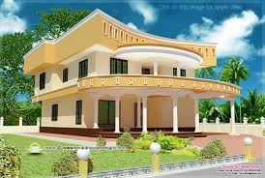
বাড়ির কাজ
হযরত ফাতিমা (রাঃ) এর চারিত্রিক গুনাবলির একটি তালিকা তৈরি করে নিয়ে আসবে । ।

Slide 21

সকলকে -
ধ
ন্য
বা
দ
সবাই ভালো থাকো
আল্লাহ হাফিজ

